Slide 1



상황중심의 git
문민식

Slide 2
INDEX
1. 왜 상황중심?
2. 로컬
3. 원격

Slide 3
상황
Git이 절실해졌다.

Slide 4
SVN 첫 사용 느낌
“편하네”

Slide 5
SVN 첫 사용 느낌 – 왜?
원격
원격
push
commit
로컬
내 컴퓨터
상태
내 컴퓨터
상태
add
commit
같은 행위에 명령어 단계가 줄어들어 편하다고 느낌.

Slide 6
git이 절실해진 ‘상황’이 생김.
상황
git
장점
현재
Svn 사용패턴의
단점
=
=

Slide 7

상황1 – 요구사항이 자주 변한다.
이관 직전 버전을 예측하기 힘들다.

Slide 8

상황2 – 커밋을 자유롭게 할 수 없음.
이관
개발계
repository

Slide 9

상황3 – 이관 당 많은 요구사항&소스변경
기능1 관련해서 어떤
파일들이 수정된거지?
기능1, 2, 3, 4, 5 개발에 수정된 파일목록

Slide 10




상황4 – 하나의 기능도 여러 방법으로 개발가능.

Slide 11
명령어
로컬

Slide 12
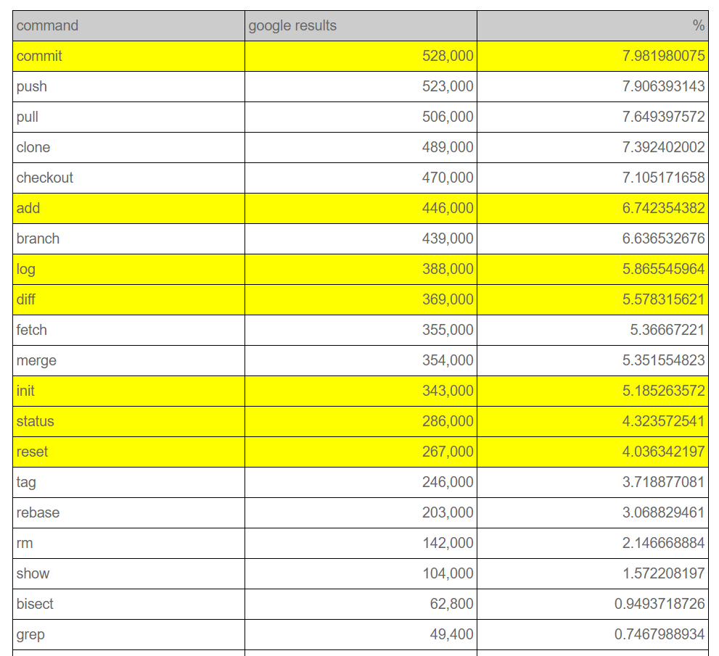
명령어 사용빈도

Slide 13
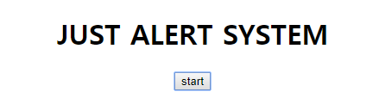
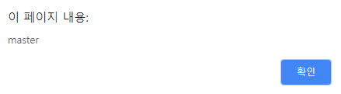
준비물 : just-alert 시스템 (JAS)
alert 기능 밖에 없는 시스템
git 으로 요구사항에 대응해 나가자.

Slide 14

git clone
“리모트에서 프로젝트 가져가세요.”
https://github.com/MinSikMoon/just-alert.git

Slide 15
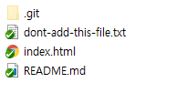
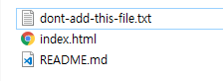
.git 지워보기
“이 프로젝트의 git관련된 기록들 다 지우고 싶다.”

Slide 16
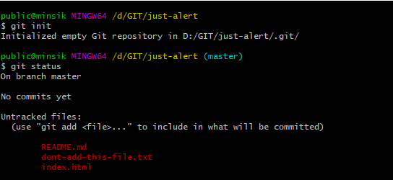
git init & git status
“git 버전관리 시작해보기.”

Slide 17
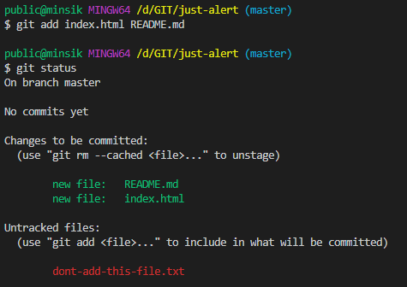
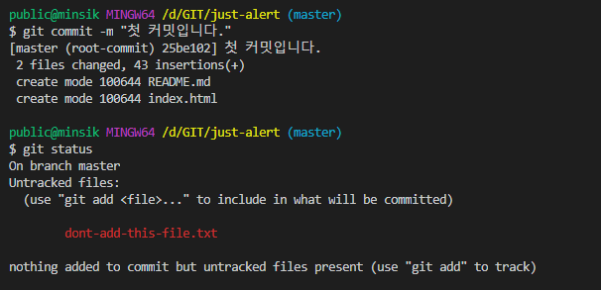
git add & git commit
“don’t-add-this-file.txt 빼고 커밋해주세요.”

Slide 18

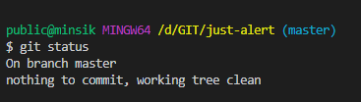
.gitignore
“don’t-add-this-file.txt 은 신경안쓰게 해주세요”

Slide 19
요구사항
요구사항 정의서 1
기능 1 : “1번 알람” alert 생성
기능 2 : “2번 알람” alert 생성
기능 3 : “3번 알람” alert 생성
위 3개 alert는 순서대로 나오게

Slide 20
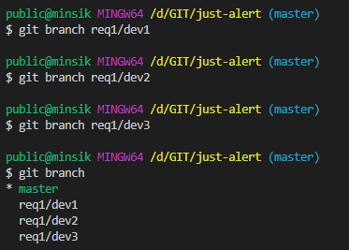
git branch
“요구사항 별로 branch 만들어보자”

Slide 21
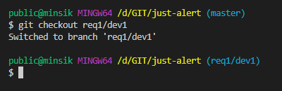

git checkout
“첫번째 요구사항 개발하러 req1/dev1 브랜치로 이동”

Slide 22
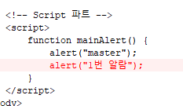
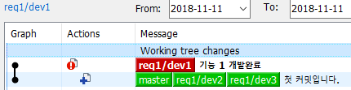
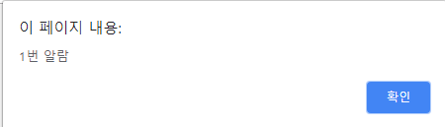
첫번째 기능 개발하고 commit

Slide 23
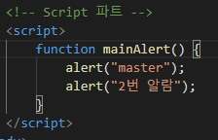
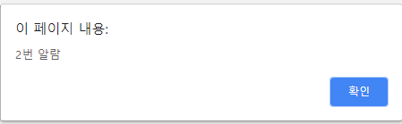
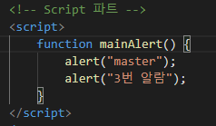
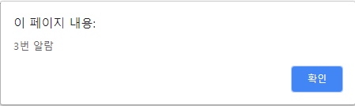
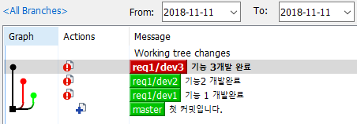
각 기능별 브랜치로 checkout 후 개발 & commit

Slide 24
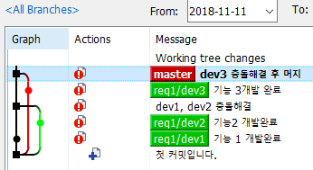
git merge (fast-forward, 충돌해결, 3way-merge)
“이제 이관 준비해야지”

Slide 25
git rebase
“이제 이관 준비해야지”

